Slide 1

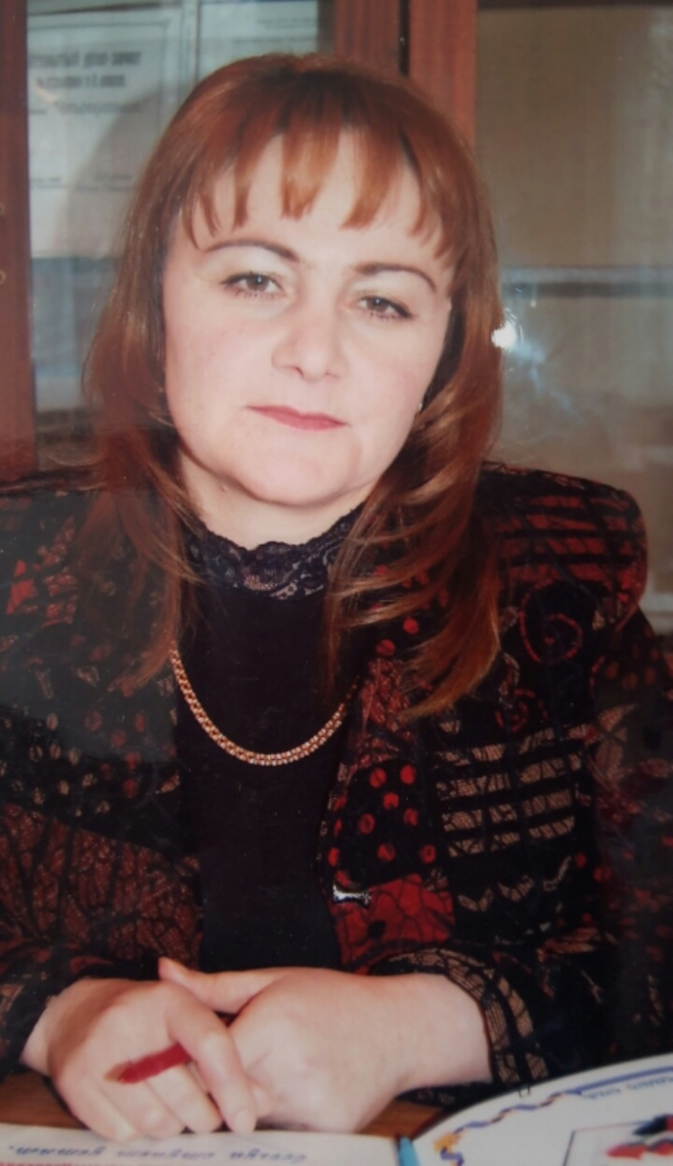
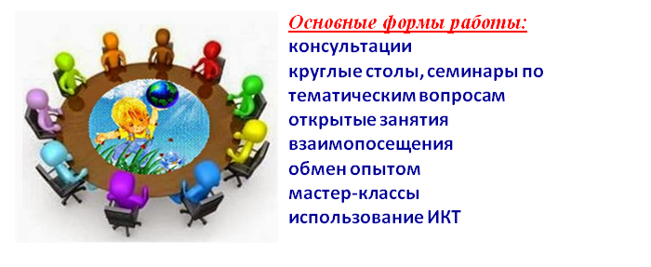
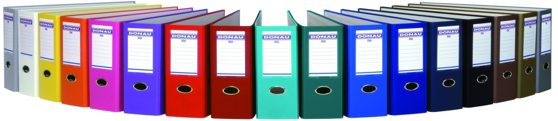
Абдулатипова Хадижат Пазлодиновна методист математики
Образование: высшее, ДГПУ ФМФ, 1990 г Специальность: учитель математики, физики и информатики Стаж работы: 29 лет Стаж работы в данном учреждении: 25г. Награды: значок «Отличник образования РД»-2000г, «Почетный работник общего образования РФ»-2007 г.

